Slide 1
Cursul de programare orientata pe obiecte
Seria 14
Saptamana 1, 23 feb 2016
Andrei Paun

Slide 2
Cuprinsul cursului: 23 feb. 2016
Sa ne cunoastem
Generalitati despre curs
Reguli de comportament
Generalitati despre OOP
Sa ne cunoastem mai bine…

Slide 3
Sa ne cunoastem
Cine preda? Andrei Paun
Romania, Canada, SUA
apaun@fmi.unibuc.ro
andreipaun@gmail.com

Slide 4
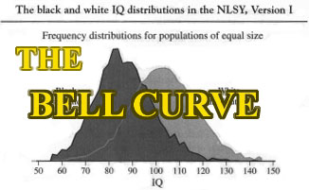
Sa ne cunoastem
Cui se preda?
Ideea cursului:
Numarul de studenti
Competenta de programator

Slide 5
Generalitati despre curs
Cursul:
Marti 18-20 seria 14; Amfitreatul 2: Pompeiu
Laborator: OBLIGATORIU
Seminar: din doua in doua saptamani
Examen: 13 iunie 2016

Slide 6
Generalitati despre curs
Curs de programare OO
Ofera o baza de pornire pentru alte cursuri
C++
Programare orientata pe obiect: orientarea pe clase
  Diferit de
    programare OO: orientarea pe prototip
    programare procedurala (imperativa)
    Programare functionala
    Programare logica
    Programare vizuala, etc.
Self, JavaScript
Pascal, C, Fortran
Lisp, Scheme, R
Prolog
Quartz Composer

Slide 7
Reguli si sugestii pentru curs
Fara celulare
Fara galagie
Cu cat mai multe intrebari
Moodle
E-mail
calculator

Slide 8
Important
Fara celulare
Fara deranjat colegii
Prezenta la curs/seminar: nu e obligatorie
Nota mare/de trecere pentru curs:
    nu e obligatorie
Laboratoarele: obligatorii!

Slide 9
Important II
Fara copiat
acces la calculator

Slide 10
Organizatorice
Examenul
  dupa definitivarea orarului programarea examenului
  impreuna seriile 13 si 14
    Lector Dumitru Dragulici

Slide 11
Programa cursului
Principiile programarii orientate pe obiecte
Proiectarea ascendenta a claselor. Incapsularea datelor in C++
Supraincarcarea functiilor si operatorilor in C++
Proiectarea descendenta a claselor. Mostenirea in C++
Constructori si destructori in C++
Modificatori de protectie in C++. Conversia datelor in C++
Mostenirea multipla si virtuala in C++
Membrii constanti si statici ai unei clase in C++
Parametrizarea datelor. Sabloane in C++. Clase generice
Parametrizarea metodelor (polimorfism). Functii virtuale in C++. Clase abstracte
Controlul tipului in timpul rularii programului in C++
Tratarea exceptiilor in C++
Recapitulare, concluzii
Tratarea subiectelor de examen

Slide 12
Bibliografie
Herbert Schildt. C++ manual complet. Ed.Teora, Bucuresti, 1997 (si urmatoarele).
Bruce Eckel. Thinking in C++ (2nd edition). Volume 1: Introduction to Standard C++. Prentice Hall, 2000. (cartea se poate descarca in format electronic, gratuit si legal de la adresa http://mindview.net/Books/TICPP/ThinkingInCPP2e.html)
Bibliografie avansata
Bruce Eckel, Chuck Allison. Thinking in C++ (2nd edition). Volume 2: Practical Programming. Prentice Hall, 2003. (cartea se poate descarca in format electronic, gratuit si legal de la adresa http://mindview.net/Books/TICPP/ThinkingInCPP2e.html)

Slide 13
Regulament de desfasurare si notare
Disciplina Proiectare si programare orientata pe obiecte pentru anul I Informatica este organizata in curs si laborator, fiecare dintre aceste activitati avand alocate 2 ore pe saptamana, precum si seminar cu 1 ora pe saptamana.
Disciplina este programata in semestrul II, avand o durata de desfasurare de 14 saptamani.
Materia este de nivel elementar mediu si se bazeaza pe cunostintele dobandite la cursul de Programare procedurala din semestrul I.
Limbajul de programare folosit la curs si la laborator este C++.
Programa disciplinei este impartita in 14 cursuri.
Evaluarea studentilor se face cumulativ prin:
  3 lucrari practice (proiecte)
  Test practic
  Test scris
Toate cele 3 probe de evaluare sunt obligatorii.
Conditiile de promovare enuntate mai sus se pastreaza la oricare din examenele restante ulteriore aferente acestui curs.

Slide 14
Regulament de desfasurare si notare (2)
Cele 3 lucrari practice se realizeaza si se noteaza in cadrul laboratorului, dupa urmatorul program:
  Saptamana 1: Test de evaluare a nivelului de intrare.
  Saptamana 2: Atribuirea temelor pentru LP1.
  Saptamana 3: Consultatii pentru LP1.
  Saptamana 4: Consultatii pentru LP1. Termen predare LP1: TBA.
  Saptamana 5: Evaluarea LP1.
  Saptamana 6: Atribuirea temelor pentru LP2.
  Saptamana 7: Consultatii pentru LP2.
  Saptamana 8: Predarea LP2. Termen predare LP2: TBA.
  Saptamana 9: Evaluarea LP2.
  Saptamana 10: Atribuirea temelor pentru LP3.
  Saptamana 11: Consultatii pentru LP3.
  Saptamana 12: Consultatii pentru LP3. Termen predare LP3: TBA.
  Saptamana 13: Evaluarea LP3.
  Saptamana 14: Test practic de laborator.
Prezenta la laborator in saptamanile 2, 5, 6, 9, 10, 13, 14 pentru atribuirea si evaluarea lucrarilor practice si pentru sustinerea testului practic este obligatorie.

Slide 15
Regulament de desfasurare si notare (3)
Consultatiile de laborator se desfasoara pe baza intrebarilor studentilor. Prezenta la laborator in saptamanile 1, 3, 4, 7, 8, 11, 12 pentru consultatii este recomandata, dar facultativa.
Continutul lucrarilor practice va urmari materia predata la curs. Lucrarile practice se realizeaza individual. Notarea fiecarei lucrari practice se va face cu note de la 1 la 10.
Atribuirea temelor pentru lucrarile practice se face prin prezentarea la laborator in saptamana precizata mai sus sau in oricare din urmatoarele 2 saptamani. Indiferent de data la care un student se prezinta pentru a primi tema pentru una dintre lucrarile practice, termenul de predare a acesteia ramane cel precizat in regulament. In consecinta, tema pentru o lucrare practica nu mai poate fi preluata dupa expirarea termenului ei de predare.
Predarea lucrarilor practice se face atat prin email cat si prin MOODLE, la adresa indicata de tutorele de laborator, inainte de termenele limita de predare, indicate mai sus pentru fiecare LP. Dupa expirarea termenelor respective, lucrarea practica se mai poate trimite prin email pentru o perioada de gratie de 2 zile (48 de ore). Pentru fiecare zi partiala de intarziere se vor scadea 2 puncte din nota atribuita pe lucrare. Dupa expirarea termenului de gratie, lucrarea nu va mai fi acceptata si va fi notata cu 1.
Pentru activitatea din timpul semestrului, se va atribui o nota calculata ca medie aritmetica a celor mai bune 2 din cele 3 note obtinute pe lucrarile practice. Pentru evidentierea unor lucrari practice, tutorele de laborator poate acorda un bonus de pana la 2 puncte la nota pe proiecte astfel calculata. Studentii care nu obtin cel putin nota 5 pentru activitatea pe proiecte nu pot intra in examen si vor trebui sa refaca aceasta activitate, inainte de prezentarea la restanta.

Slide 16
Regulament de desfasurare si notare (4)
Testul practic se va sustine in saptamana 14, va consta dintr-un program care trebuie realizat individual intr-un timp limitat (90 de minute) si va avea un nivel elementar. Notarea testului practic se va face cu o nota de la 1 la 10, conform unui barem anuntat odata cu cerintele. Testul practic este obligatoriu. Studentii care nu obtin cel putin nota 5 la testul practic de laborator nu pot intra in examen si vor trebui sa il dea din nou, inainte de prezentarea la restanta.
Testul scris se va sustine in sesiunea de examene si consta dintr-un set de 18 intrebari (6 intrebari de teorie si 12 intrebari practice). Notarea testului scris se va face cu o nota de la 1 la 10 (1 punct din oficiu si cate 0,5 puncte pentru fiecare raspuns corect la cele 18 intrebari). Studentii nu pot lua examenul decat daca obtin cel putin nota 5 la testul scris.
Examenul se considera luat daca studentul respectiv a obtinut cel putin nota 5 la fiecare dintre cele 3 evaluari (activitatea practica din timpul semestrului, testul practic de laborator si testul scris). In aceasta situatie, nota finala a fiecarui student se calculeaza ca medie ponderata intre notele obtinute la cele 3 evaluari, ponderile cu care cele 3 note intra in medie fiind:
  25% - nota pe lucrarile practice (proiecte)
  25% - nota la testul practic
  50% - nota la testul scris

Slide 17
Statistici 2009-2010
 | Numar studenti | Procent din total studenti | Procent din total prezenti
Total | Aprox. 200
Prezenti | 157 | Aprox. 70%
Absenti | Aprox. 40 | Aprox. 30%
Trecuti | 83 | 40% | 53%
Picati | 74 | 37% | 47%
Nota 10 | 2 | 1% | 1.30%
Nota 9 | 20 | 10% | 12.75%
Nota 8 | 26 | 13% | 16.56%
Nota 7 | 24 | 12% | 15.29%
Nota 6 | 6 | 3% | 3.82%
Nota 5 | 0 | 0% | 0%
Nota 4 | 25 | 12.5% | 15.92%
Nota 3 | 54 | 27% | 34.40%

Slide 18
Sesiunea I
Anul universitar 2008-2009
 | Numar studenti | Procent din total studenti | Procent din total prezenti
Total | 217
Prezenti | 155 | 71%
Absenti | 62 | 29%
Trecuti | 89 | 41% | 57%
Picati | 66 | 30% | 43%
Nota 10 | 3 | 1% | 2%
Nota 9 | 13 | 6% | 8%
Nota 8 | 22 | 10% | 14%
Nota 7 | 32 | 15% | 21%
Nota 6 | 16 | 8% | 10%
Nota 5 | 3 | 1% | 2%
Nota 4 | 24 | 11% | 16%
Nota 3 | 42 | 19% | 27%

Slide 19
Anul universitar 2007-2008
 | Sesiunea I |  |  | Sesiunea I + II
 | Numar studenti | Procent din total studenti | Procent din total prezenti | Numar studenti | Procent din total studenti | Procent din total prezenti
Total | 261 |  |  | 261
Prezenti | 195 | 75% |  | 205 | 78%
Absenti | 66 | 25% |  | 56 | 22%
Trecuti | 129 | 50% | 66% | 152 | 58% | 74%
Picati | 66 | 25% | 34% | 53 | 20% | 26%
Nota 10 | 5 | 2% | 3% | 5 | 2% | 2%
Nota 9 | 17 | 7% | 9% | 19 | 7% | 9%
Nota 8 | 42 | 15% | 21% | 46 | 18% | 23%
Nota 7 | 52 | 20% | 26% | 61 | 22% | 29%
Nota 6 | 12 | 5% | 6% | 20 | 8% | 10%
Nota 5 | 1 | 1% | 1% | 1 | 1% | 1%
Nota 4 | 41 | 15% | 21% | 18 | 7% | 9%
Nota 3 | 25 | 10% | 13% | 35 | 13% | 17%

Slide 20
modificari
Laborator: notare mai “clara”
Seminar: 0.5 bonus pentru max. 20% din studenti
Laborator: implementare a unui proiect bonus de dimensiuni medii, pe fiecare subgrupa se va face un clasament si primul si al doilea proiect de acest fel primesc 1 punct bonus la examen
Cel mai bun proiect pentru serie primeste 2 puncte bonus la examen
5 cursuri prezenta: 0.5 puncte bonus la examen daca aveti prezenta la TOATE cele 5 cursuri
bonusuri dupa ce se promoveaza examenul scris

Slide 21
Principiile programarii orientate pe obiecte
ce este programarea
definirea programatorului:
  rezolva problema
definirea informaticianului:
  rezolva problema bine

Slide 22
rezolvarea “mai bine” a unei probleme
“bine” depinde de caz
  drivere: cat mai repede (asamblare)
  jocuri de celulare: memorie mica
  rachete, medicale: erori duc la pierderi de vieti
programarea OO: cod mai corect
  Microsoft: nu conteaza erorile minore, conteaza data lansarii

Slide 23
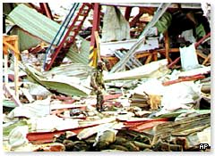
Problema Rachetelor Patriot
In 15 Februarie 1991 un sistem de rachete Patriot care opera in Dhahran, Arabia Saudita, in timpul Operatiunii Desert Storm nu a interceptat corect o racheta Scud. Aceasta racheta Scud a reusit sa detoneze intr-o zona militara omorand 28 soldati americani. [GAO]

Slide 24
Patriot: probleme cu software-ul
o problema software in calculatorul care controla armele a dus la calcularea inexacta a traiectoriei rachetelor inamice, problema ce s-a inrautatit cu cat mai mult cu cat sistemul a fost tinut in opratiune
La momentul incidentului bateria de rachete opera in mod continuu de peste 100 ore. Din aceasta cauza inacuratetea era atat de serioasa incat sistemul se uita in zona gresita pentru racheta SCUD.

Slide 25




Tracking a missile: ce ar trebui sa se intample
Search: scanarea prin radar la distanta mare cand racheta este detectata,
range gate se calculeaza noua zona de scanare pentru racheta
Validation, Tracking: doar zona calculata anterior este scanata

Slide 26
Greseala la design-ul software
Range gate este calculata/prezisa bazat pe
  timpul ultimei detectii prin Radar: intreg, masurat in milisecunde
  Viteza cunoscuta a rachetei: valoare floating-point
Problema:
  Range gate a folosit registrii pe 24 biti si fiecare 0,1 incrementare in secunde adauga o mica eroare
  De-a lungul timpului aceasta eroare a devenit serioasa incat range gate nu mai calcula pozitia rachetei

Slide 27
Ce s-a intamplat
Zona calculata de range gate a fost shiftata si nu a mai gasit racheta

Slide 28
Sursele problemei:
Rachetele Patriot au fost concepute pentru a contracara rachetele incete (Mach 2), nu Scud-uri (Mach 5)
  Calibrarea aparatului/softului nu a fost facuta – din cauza/frica unui singur fapt: adaugarea unei componente externe ar destabiliza sistemul (!)
Sistemul de rachete Patriot este deobicei folosit in intervale scurte – nu mai mult de 8 ore
  Concepute ca sisteme mobile: quick on/off, pentru a nu fi detectate

Slide 29
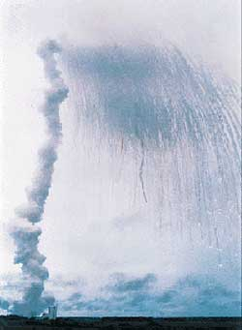
Pierderea lui Ariane 5
Pe 4 Iunie 1996 zborul initial “maiden flight” a lansatorului de sateliti Ariane 5 a fost distrus. La numai 40 sec de la initierea zborului, altitudine de aprox 3700m, lansatorul a iesit din traseul planificat, s-a rupt si a explodat.

Slide 30
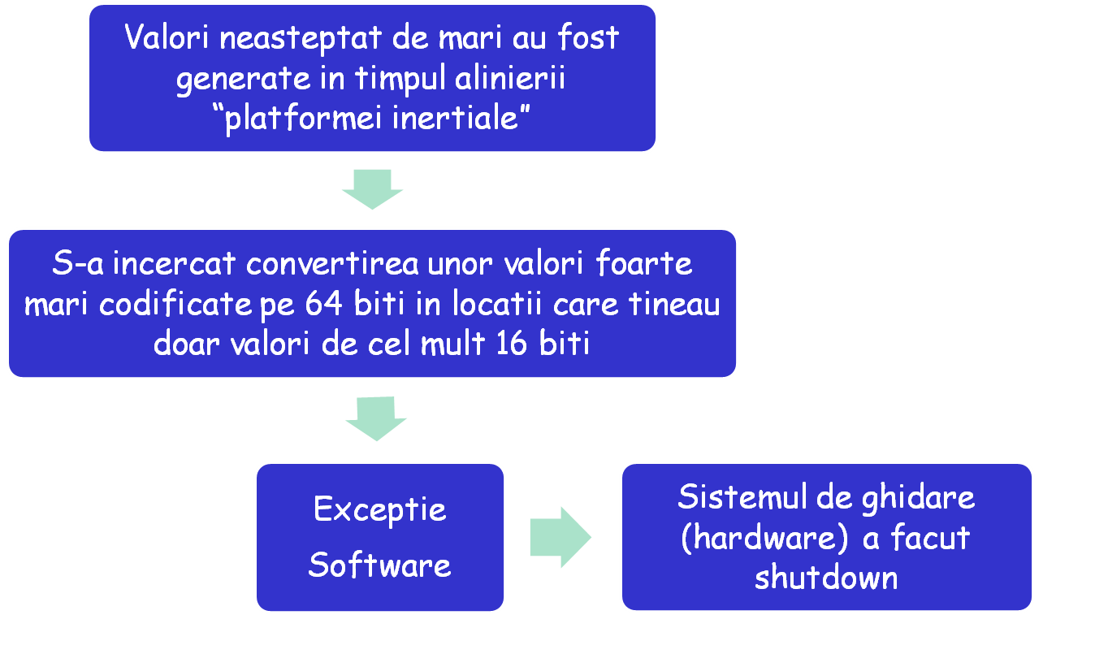
Ariane 5: O problema software

Slide 31
Sursa problemei
Codul de aliniere a rachetei a fost reutilizat de la rachetele mai mici si mai putin puternice Ariane 4
  Valorile vitezelor lui Ariane 5 au fost in afara parametrilor conceputi pentru Ariane 4
In mod ironic alinierea rachetei nu mai era necesara dupa decolare!
De ce rula totusi acel cod?
  Inginerii au decis sa il lase sa ruleze pentru inca 40 secunde de la momentul de decolare planificat
  Pentru a permite un restart rapid pentru cazul in care lansarea rachetei ar fi fost amanata pentru cateva minute

Slide 32
Accidentele de la Panama Cancer Institute (Gage & McCormick, 2004)
Noiembrie 2000: 27 pacienti de cancer primesc doze masive de radiatie
  Din cauza (partial) unor neajunsuri in Multidata software
  Doctorii care foloseau softul au fost gasiti vinovati de crima in Panama
  Nota: In anii 1980 se cunoaste un alt incident “Therac-25” cand probleme software au dus la doze masive de radiatie fiind adminstrate la pacienti

Slide 33
Softul Multidata
Folosit pentru planificarea tratamentului de radiatie
  Operatorul introduce datele pacientului
  Operatorul indica amplasarea unor “blocuri” (scuturi metalice folosite pentru a proteja zonele sensibile ale pacientului) prin folosirea unui editor grafic
  Softul da apoi o predictie 3D a zonelor unde radiatia ar trebui administrata
  urmand aceste date se determina dozajul

Slide 34
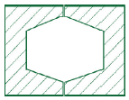
Editorul de plasre a blocurilor
blocurile sunt desenate ca poligoane separate (in poza sunt descrise doua blocuri)
Limitare software: cel mult 4 blocuri
Ce facem daca doctorii vor sa foloseasca mai multe blocuri?
NRC Information Notice 2001-08, Supp. 2

Slide 35
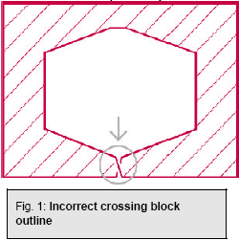
o “solutie”
Nota: aceasta este o linie neintrerupta…
Softul o trateaza ca pe un singur bloc
Acum se pot folosi mai multe blocuri!
NRC Information Notice 2001-08, Supp. 2

Slide 36
Problema majora
Algoritmul de prezicere a dozajului este bazat pe blocuri in forma unui poligon dar in editorul grafic se puteau genera ne-poligoane.
Cand rula pe blocuri “speciale” algoritmul dadea predictii gresite care conduceau la dozaje extrem de mari

Slide 37
Principiile programarii orientate pe obiecte
Obiecte
Clase
Mostenire
Ascunderea informatiei
Polimorfism
Sabloane

Slide 38
Obiecte
au stare si actiuni (metode/functii)
au interfata (actiuni) si o parte ascunsa (starea)
Sunt grupate in clase, obiecte cu aceleasi proprietati

Slide 39
Clase
mentioneaza proprietatile generale ale obiectelor din clasa respectiva
clasele nu se pot “rula”
folositaore la encapsulare (ascunderea informatiei)
reutilizare de cod: mostenire

Slide 40
Mostenire
multe obiecte au proprietati similare
reutilizare de cod

Slide 41
Ascunderea informatiei
foarte importanta
public, protected, private
Avem acces? | public | protected | private
Aceeasi clasa | da | da | da
Clase derivate | da | da | nu
Alte clase | da | nu | nu

Slide 42
Polimorfism
tot pentru claritate/ cod mai sgur

Slide 43
Sabloane
din nou cod mai sigur/reutilizare de cod
putem implementa lista inlantuita de
  intregi
  caractere
  float
  obiecte

Slide 44
Sa ne cunoastem mai bine
Raspundeti la urmatoarele intrebari pentru 0.05 din nota de la examen;
nume si grupa scris citet
1. Care e diferenta dintre obiecte si clasa
2. Ce este polimorfismul si dati un exemplu de polimorfism.
3. Care sunt avantajele programarii orientate pe obiecte. Care sunt dezavantajele POO
4. Descrieti ce face un constructor si un destructor.
5. Ce sunt functiile virtuale si la ce se folosesc

